Slide 1
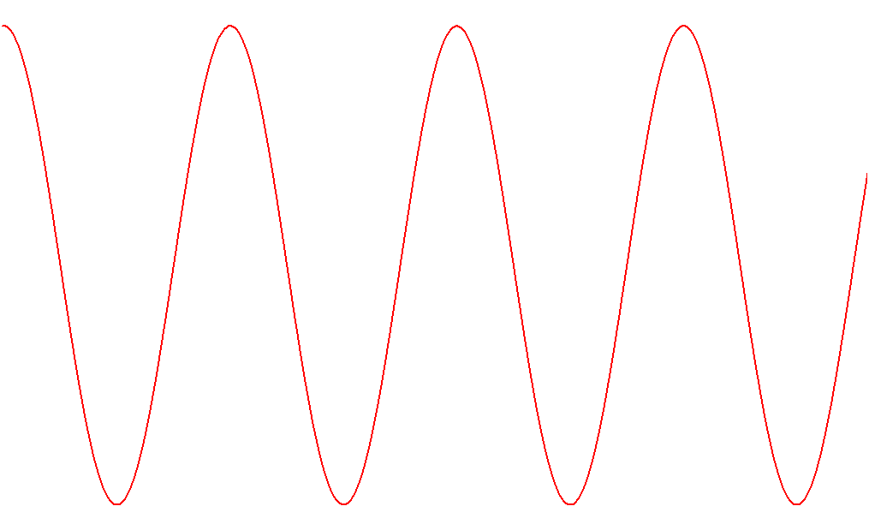
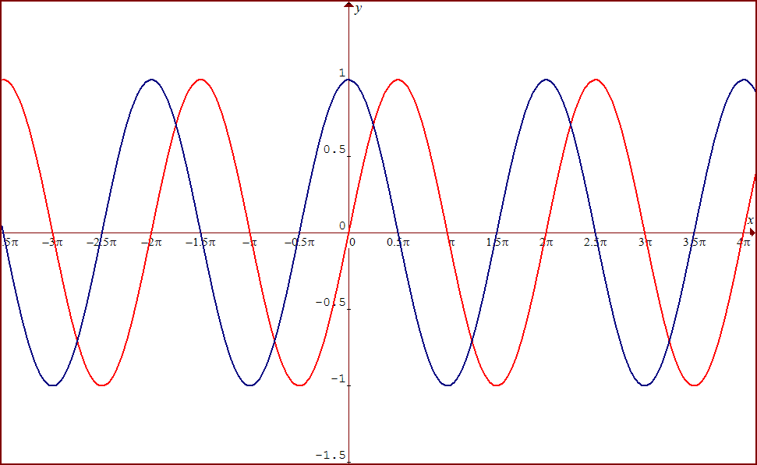
GONIOMETRICKÉ FUNKCIE SÍNUS A KOSÍNUS

Slide 2
OBSAH
A0
Ostrý <
A1
Sin Box
A2
Cos Box
A3
Sin Graf
A4
Cos Graf
A5
Grafy
Cabri
sínus
Cabri
kosínus
Tab. 1
Znam.
Tab. 2
Monot.
Goniometrické funkcie ostrého uhla
Goniometrické funkcie ľubovoľného uhla – funkcia sínus
Goniometrické funkcie ľubovoľného uhla – funkcia kosínus
Graf funkcie sínus
Graf funkcie kosínus
Grafy funkcií sínus a kosínus
Úlohy – znamienka goniometrických funkcií, rast a klesanie
Úlohy – periodičnosť, párnosť, nepárnosť
Úlohy – vyjadrenie gon. funkcií pomocou uhla z 1. kvadrantu
Zovšeobecnenie - D(f), H(f), periodičnosť
Zovšeobecnenie – párnosť, nepárnosť
Zovšeobecnenie - vyjadrenie gon. funkcií pomocou uhla z 1. kvadrantu
Kontakty, zdroje

Slide 3
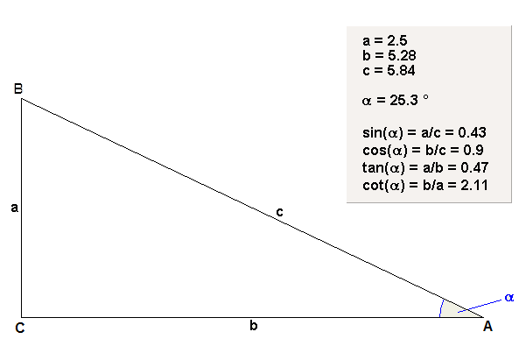
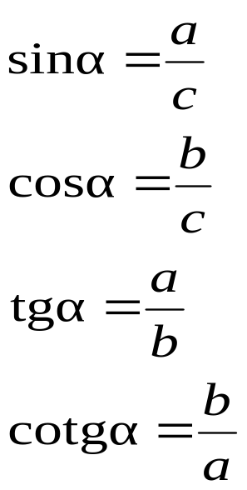
Goniometrické funkcie ostrého uhla
OBSAH
V pravouhlom trojuholníku môžeme určiť hodnoty
goniometrických funkcií ako pomer veľkostí strán.
Názorne to ukazuje aplet.
A0
Ostrý <

Slide 4
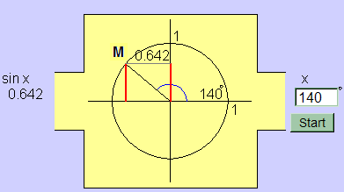
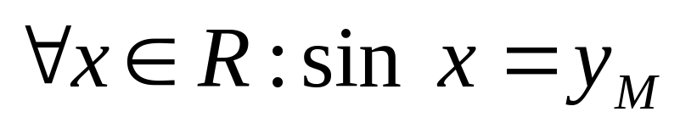
Goniometrické funkcie ľubovoľného uhla
OBSAH
Funkcia sínus
Sínus uhla x je ypsilonová súradnica
priesečníka koncového ramena uhla
s jednotkovou kružnicou.
V aplete zvolíme ľubovoľný uhol a sledujeme aká je hodnota sínusu tohto uhla.
A1
Sin Box

Slide 5
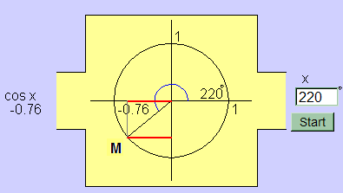
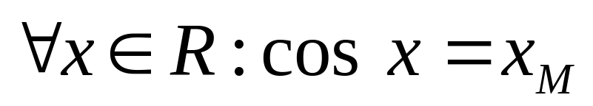
Goniometrické funkcie ľubovoľného uhla
OBSAH
Funkcia kosínus
Kosínus uhla x je iksová súradnica
priesečníka koncového ramena uhla
s jednotkovou kružnicou.
V aplete zvolíme ľubovoľný uhol a sledujeme aká je hodnota kosínusu tohto uhla.
A2
Cos Box

Slide 6
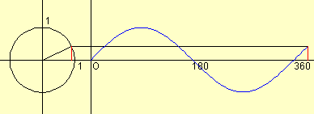
Graf funkcie sínus
OBSAH
V aplete sledujeme ako sa hodnoty sínusu uhla prenášajú do grafu funkcie.
Vykresľovanie bodov grafu funkcie môžeme sledovať aj na výkrese v Cabri.
A3
Sin Graf
Cabri
sínus

Slide 7
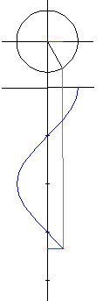
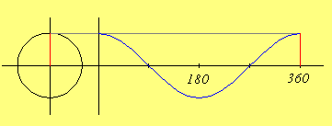
Graf funkcie kosínus
OBSAH
V aplete sledujeme ako sa hodnoty
kosínusu uhla prenášajú do grafu
funkcie.
Vykresľovanie bodov grafu funkcie
môžeme sledovať aj na výkrese v Cabri.
A4
Cos Graf
Cabri
kosínus

Slide 8
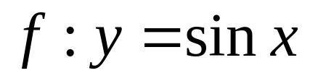
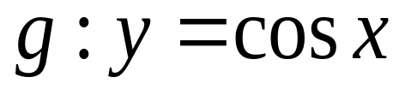
Grafy funkcií sínus a kosínus
OBSAH
A5
Grafy

Slide 9
Úlohy – vlastnosti funkcií sínus a kosínus
OBSAH
Využite uvedené aplety a grafy a doplňte v tabuľke správne znamienka
hodnôt funkcií sínus a kosínus na jednotlivých intervaloch.
Využite uvedené aplety a grafy a doplňte v tabuľke, či je funkcia
sínus a kosínus rastúca alebo klesajúca na jednotlivých intervaloch.
Tab1
Znam.
Tab2
Monot.
A1
Sin Box
A2
Cos Box
A3
Sin Graf
A4
Cos Graf
A5
Grafy

Slide 10
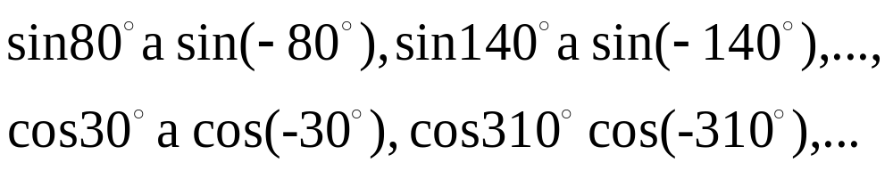
Úlohy – vlastnosti funkcií sínus a kosínus
OBSAH
Pomocou apletov Sin Box a Cos Box určte hodnoty
Pomocou apletov Sin Box a Cos Box porovnajte hodnoty
Získané poznatky sa
pokúste zovšeobecniť.
A1
Sin Box
A2
Cos Box
A3
Sin Graf
A4
Cos Graf
A5
Grafy

Slide 11
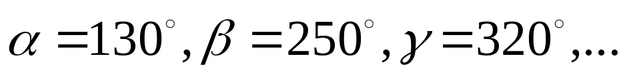
Úlohy – vlastnosti funkcií sínus a kosínus
OBSAH
Pomocou apletov Sine Box a Cosine Box nájdite uhol v 1. kvadrante,
ktorý má rovnaké hodnoty ( prípadne líšiace sa len znamienkom ) ako
sú hodnoty sínusu a kosínusu pre dané uhly:
Získané poznatky sa pokúste zovšeobecniť.
A1
Sin Box
A2
Cos Box
A3
Sin Graf
A4
Cos Graf
A5
Grafy

Slide 12

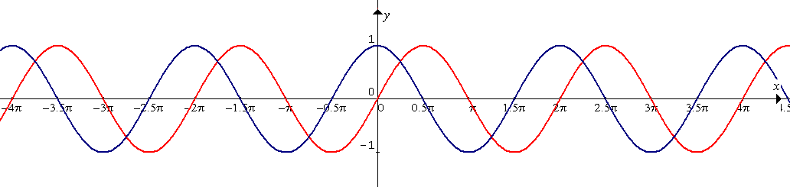
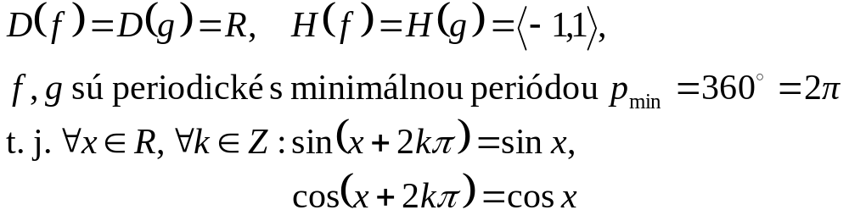
Vlastnosti funkcií sínus a kosínus – obory, periodičnosť
OBSAH

Slide 13
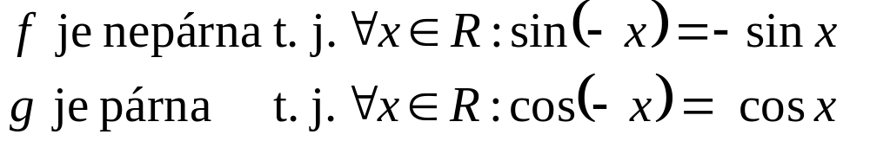
Vlastnosti funkcií sínus a kosínus – párnosť, nepárnosť
OBSAH
Graf funkcie f je stredovo súmerný podľa počiatku súradnicovej sústavy.
Graf funkcie g je osovo súmerný podľa osi y.

Slide 14
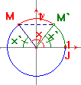
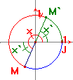




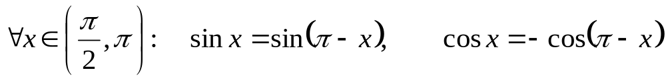
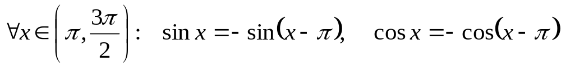
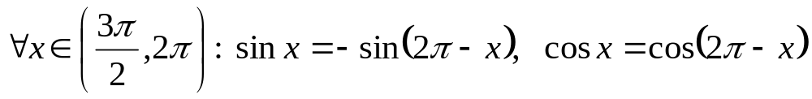
Vlastnosti funkcií sínus a kosínus – vyjadrenie pomocou uhla z 1. kvadrantu
OBSAH
2. kvadrant
3. kvadrant
4. kvadrant

Slide 15
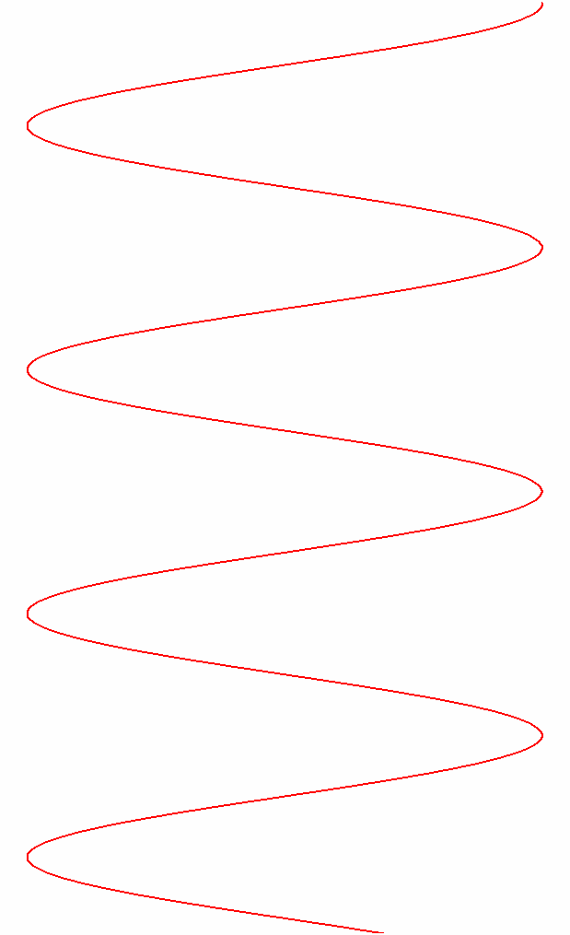
Ďakujeme za pozornosť.
A0
Ostrý <
A1
Sin Box
A2
Cos Box
A3
Sin Graf
A4
Cos Graf
A5
Grafy
Cabri
sínus
Cabri
kosínus
Tab. 1
Znam.
Tab. 2
Monot.
OBSAH
Autorka: RNDr. Marta Mlynarčíková,
Gymnázium P. O. Hviezdoslava v Kežmarku
mmlynarcikova@post.sk
www.gpohkk.edu.sk/~mlynarcikova
V prezentácii boli použité aplety z týchto www stránok:
http://www.ies.co.jp/math/java/index.htm
http://www.univie.ac.at/future.media/moe/

